Slide 1
Болезнь Помпе в неонатальном скрининге.
Пушков Александр Алексеевич
20 ноября 2025 года

Slide 2
Основные способы выявления
Массовый скрининг новорожденных
Селективный скрининг
Критерии отбора
Обследование всех новорожденных независимо от состояния их здоровья
Заболевания с частотой не менее 1:150000 новорожденных
снижение трудо- и жизнеспособности
После осмотра специалиста

Slide 3
Массовый скрининг новорожденных в Российской Федерации
с 80-х годов XX века
с 2006 года
с 2023 года
Фенилкетонурия
Врожденный гипотериоз
Муковисцидоз
Галактоземия
Адреногенитальный синдром
36 заболеваний
Из личного архива К.В. Савостьянова
Notes:
3

Slide 4
Критерии программы скрининга (1968 год)
Заболевания, подвергаемые скринингу, должны представлять серьезную проблему для здравоохранения (тяжесть, распространенность)
Должны быть хорошо изучены
Должны выявляться на ранних стадиях простыми, точными и дешевыми тестами
Лечение на ранних стадиях должно приносить больше пользы, чем на более позднем этапе
Должны быть определены интервалы повторения тестов и возможность подтверждения
Физические и психологические риски, а также расходы должны быть нивелированы преимуществами
НБО (1:800-1:2500)
с 1908 года
ВЭЖХ-МС/МС
Прогрессирование неврологии
Секвенирование
Терапия до необратимых изменений в организме
Wilson-Jungner criteria; World Health Organization 1968

Slide 5
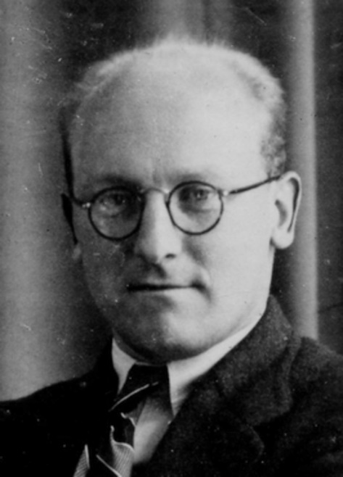
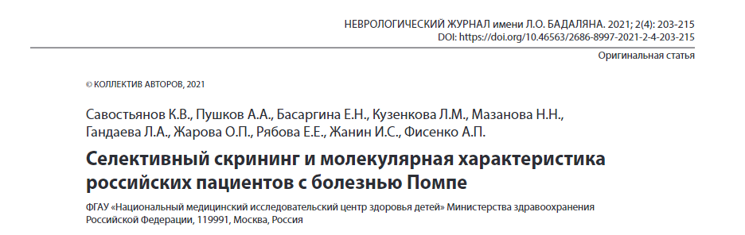
Болезнь Помпе
Болезнь Помпе (БП) – гликогеноз II типа, лизосомная болезнь накопления.
Впервые описана в 1932 году датским патологоанатомом Йоханнесом Помпе на примере 7-месячной девочки, умершей от идиопатической ГКМП.
Помпе обнаружил и описал аномальное «вакуолярное» накопление гликогена во всех исследованных им тканях и органах, а также генерализованную мышечную слабость.
Причина развития – мутации в гене GAA, кодирующего кислую α-1,4-глюкозидазу.
Частота в популяции от 1:14 000 до 1:600 000 живых новорожденных
Hirschhorn, 2001; Pinto, 2004

Slide 6
Селективный скрининг болезни Помпе. Собственный опыт
Критерии отбора:
Мышечная слабость нижних конечностей
Нарушение походки
Прогрессирующая респираторная недостаточность
Панель состоит из 10 генов: ANO5, CAPN3, DYSF, FKRP, GAA, SGCA, SGCB, SGCD, SGCG, TCAP
Протипировано 1989 пациентов с направляющим диагнозом миодистрофия/миопатия
Выявлено 139 (7%) пациентов с различными миодистрофиями и миопатиями
Выявлено 6 (0,3%) пациентов с болезнью Помпе
Среди 21 (1.1%) пациентов с биаллельными мутациями в гене GAA измерена активность фермента – кислой α-1,4-глюкозидазы методом ВЭЖХ-МС/МС и выявлено 6 (0,3%) пациентов с БП.
У 166 (8,7%) пациентов встретился как минимум один псевдодефицитный аллель:
  Частота rs1800307 - 1.3% (gnomAD 3.1.2 общая – 0.91, Восточная Азия – 14%)
  Частота rs1800309 - 5.1% (gnomAD 3.1.2 общая – 4.37, Восточная Азия – 23%)
Собственные данные авторов Пушков А.А., Савостьянов К.В. (из личного архива)
Notes:
Вторым примером скрининговой программы, в которой в качестве теста первого уровня использовалась технология ВПС и поддержанной фармкомпанией, а значит бесплатной для всех жителей России программы, стала программа селективного скрининга БП
Интересно, что частота выявления поздней формы БП сравнима с частотой выявления атипичной формы БФ

Slide 7
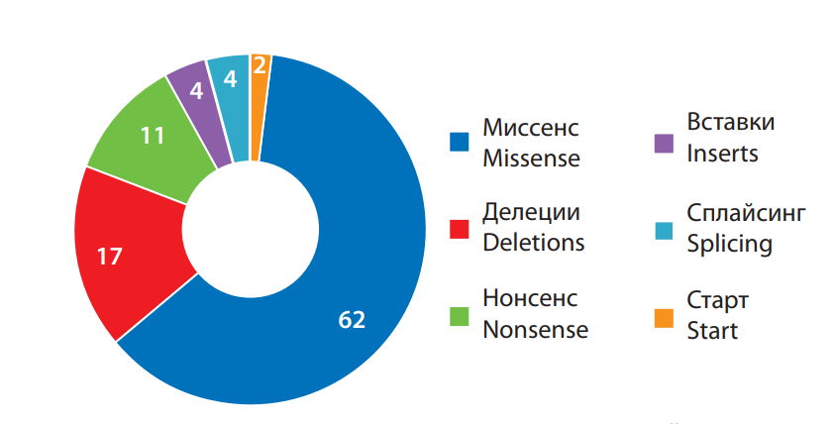
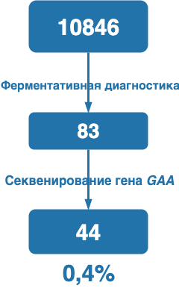
Выявляемость БП с помощью двух алгоритмов
6
2-Х ЭТАПНЫЙ СКРИНИНГ
Выявляемость БП 0,40%
42
17
Собственные данные авторов Пушков А.А., Савостьянов К.В. (из личного архива)

Slide 8
Программы массового скрининга на БП
Сложность энзимодиагностики – псевдодефицитные аллели, приводящие к искусственному снижению активности α-1,4-глюкозидазы
Болезнь Помпе в настоящее время входит в национальные программы скрининга в США (в рамках RUSP)
В штатах Миссури (n=467000) и Иллинойс (n=684000) зарегистрирована частота заболевания 1:14 567 и 1:16 095 новорождённых соответственно.
ЛП результаты первичной диагностики 35% и 59%
с 2010 по 2018 годы на Тайване проскринировано более 1 млн новорожденных (частота 1: 18090)
Частота псевдодефицитных аллелей составила 1: 8000- 1:11000
В Италии программа с 2015 по 2022 скрининг 206 741 новорожденного выявлено 39 случаев (1:18795 новорожденных)
В Японии пилотный проект скрининга среди 296759 новорожденных выявил 8 пациентов (1:37095)
!!! ФЗТ, начатая в течение 5-19 дней жизни, стабилизировала сердечную функцию и обеспечивала соответствующее возрасту моторное развитие у младенцев с инфантильной формой БП (https://pmc.ncbi.nlm.nih.gov/articles/PMC9597184/).
Собственные данные авторов Пушков А.А., Савостьянов К.В. (из личного архива)
Notes:
Вторым примером скрининговой программы, в которой в качестве теста первого уровня использовалась технология ВПС и поддержанной фармкомпанией, а значит бесплатной для всех жителей России программы, стала программа селективного скрининга БП
Интересно, что частота выявления поздней формы БП сравнима с частотой выявления атипичной формы БФ

